Slide 1
INCLUSIÓN EDUCATIVA
DUA
MTRA. ELOINA GALLARDO

Slide 2
¿QUÉ ES DUA?
El diseño Universal del aprendizaje es una modelo que incluye varios métodos de enseñanza para dar las mismas oportunidades a TODOS Y TODAS estudiantes para aprender.
Se crea desde la década de los 80’s a partir de investigaciones en el ámbito de la psiquiatría.

Slide 3
Fundamentos
El modelo se inclina a comprender las funciones cerebrales, dando énfasis en las redes neuronales que nos permiten aprender.
Se apoya de los siguientes aportes, de los cuáles se generan los principios del DUA. (pautas DUA)
Neurociencia
Pedagogía
Aprendizaje
Tecnologías

Slide 4
Principios
Se basa en tres principios fundamentales:
A) Qué del aprendizaje: múltiples maneras de reconocer la información que se presenta, atendiendo principalmente a la percepción, dando importancia a los conocimientos previos.
B) Cómo del aprendizaje: Las formas en representar y expresar lo aprendido favoreciendo las funciones cerebrales ejecutivas.
C) Porqué del aprendizaje: Múltiples formas de implicación e interés, interviene la motivación y la autoregulación.

Slide 5
Propósito del DUA
Desarrollar aprendiz experto
Atender los conocimientos previos
Generar la asimilación de nueva información
Utilizar recursos variados
Para estructurar aprendizajes con significado y hacer accesible la enseñanza.

Slide 6
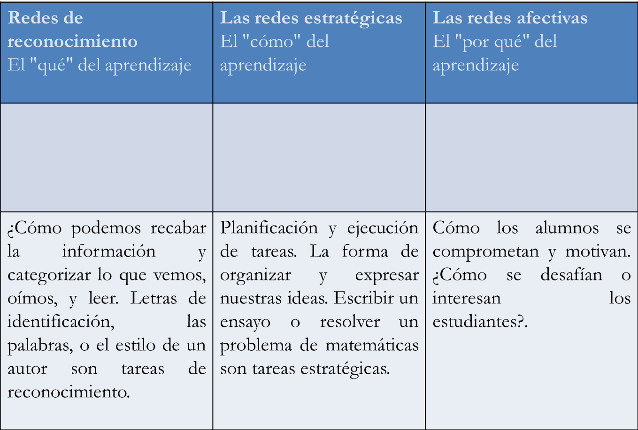

Slide 7
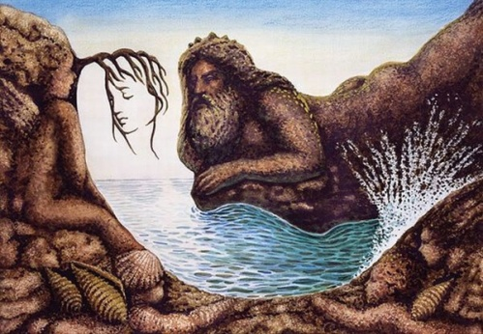
Su red de reconocimiento permite identificar para describir lo que ve.
Su red afectiva lo motiva, lo atrapa para mirar, centrar la atención o abandonar.
Su red estratégica determina la forma de examinar, del todo a las partes o de las partes al todo.

Slide 8


Slide 9
